Slide 1
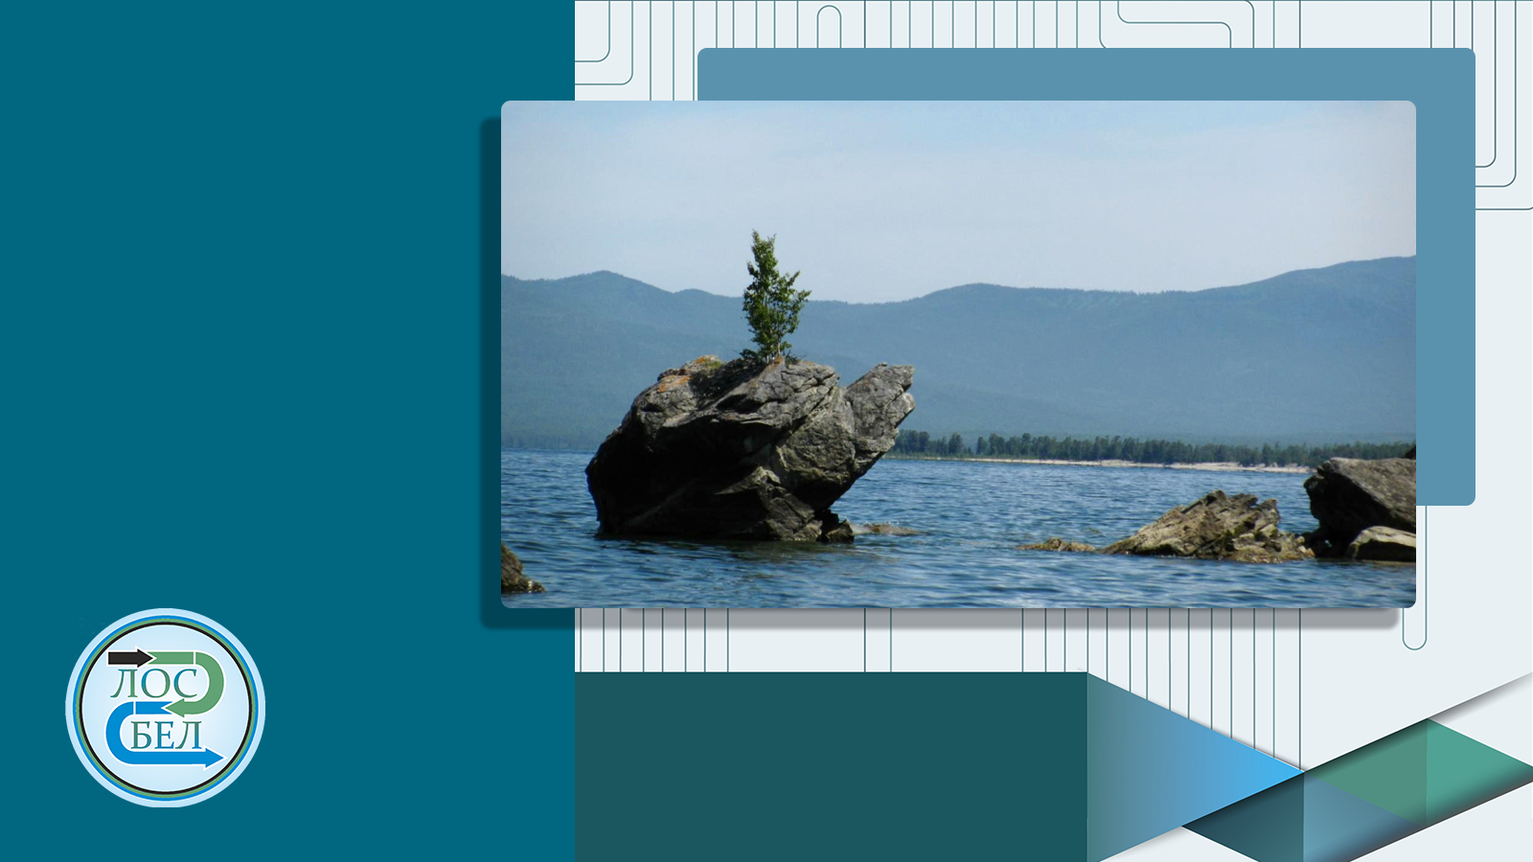
Как мало осталось на земле
по настоящему чистых мест…
Строительство
компактных очистных сооружений

Slide 2
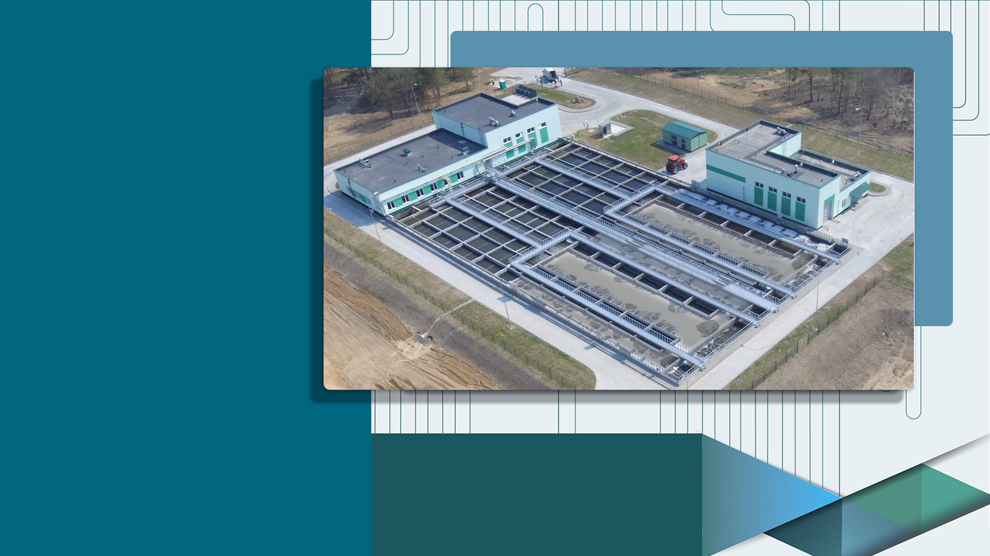
Цель презентации- показать возможность строительства
компактных
очистных сооружений блочного и модульного
типа,
выполненных
в едином
техническом и
эстетическом стиле.

Slide 3
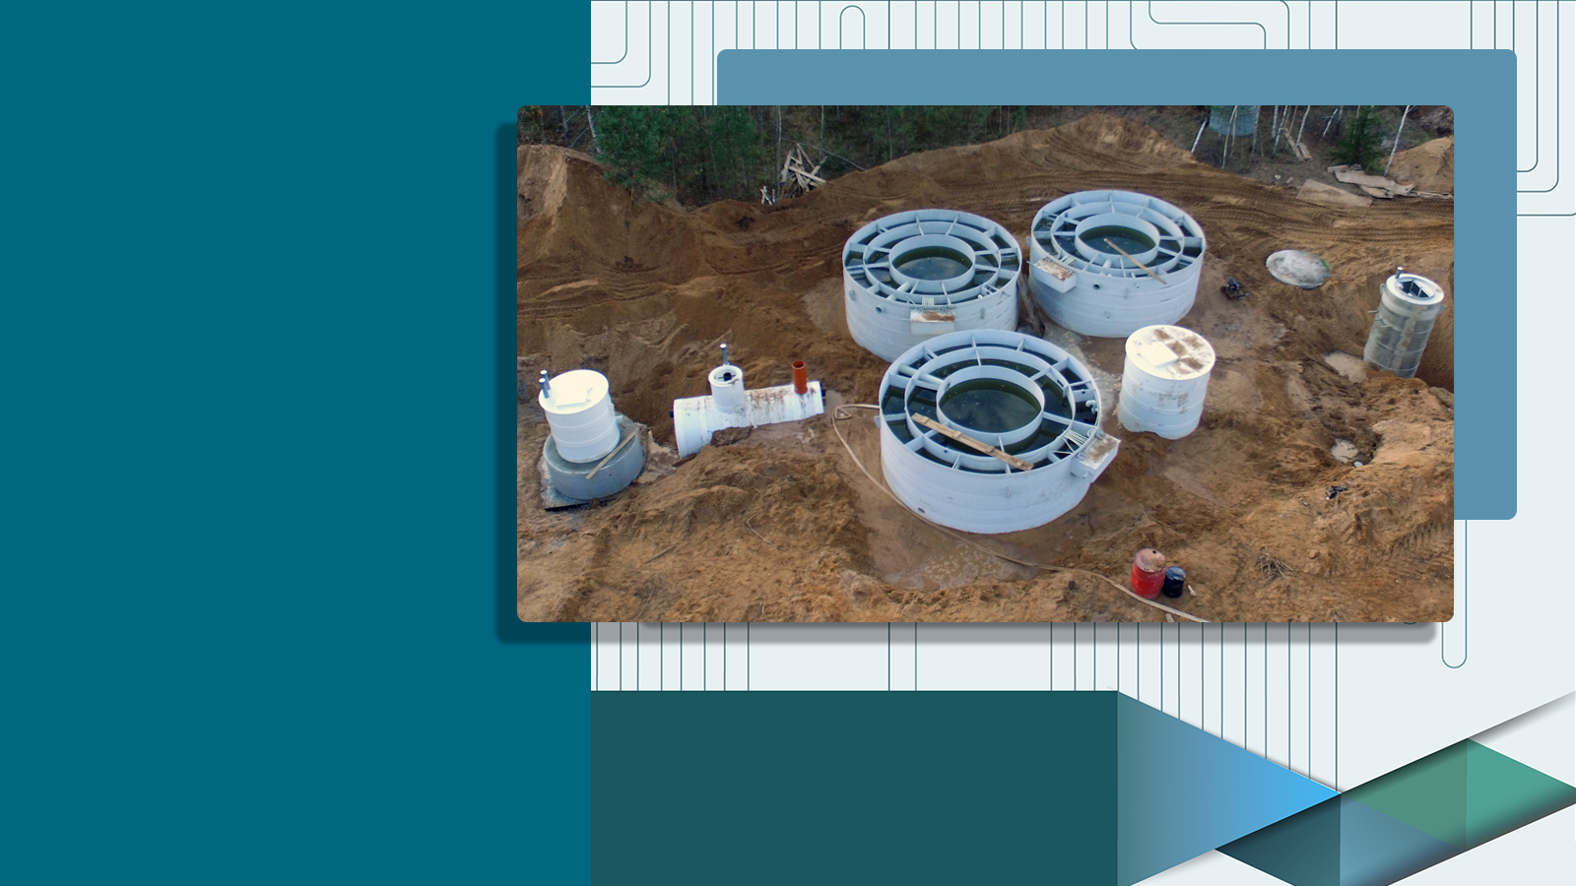
Комплекс
очистных до 240 м³/сутки
Мощность 1 модуля до 40м³/сутки;
Мощность комплекса до 240м³/сутки (до 6 модулей);
100% заводская готовность;
Быстрый монтаж;
Типовое оборудование;
Поэтапный ввод;
Удобство проектирования;
Удобство монтажа.
Модульные
очистные сооружения

Slide 4
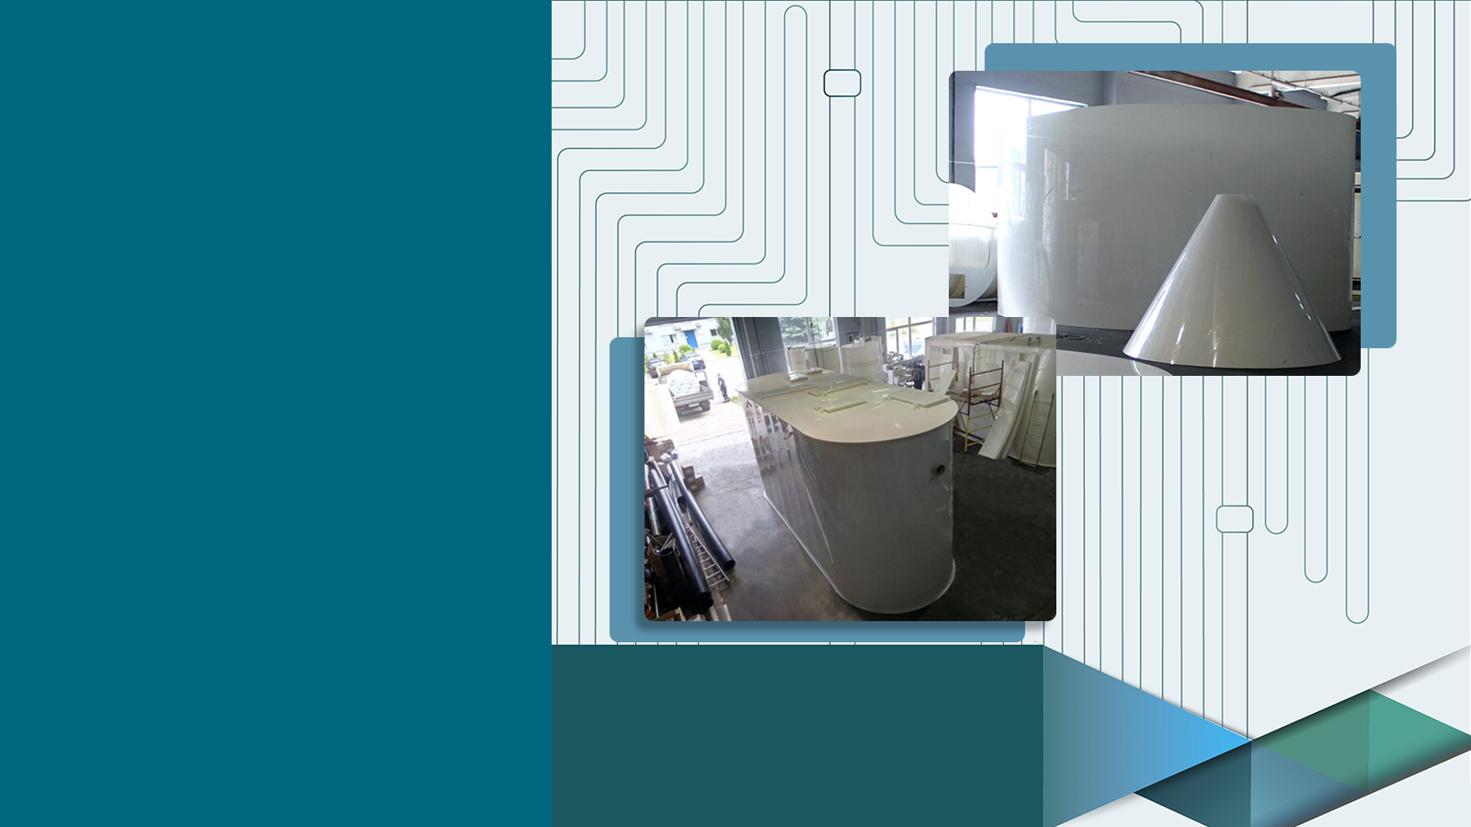
Биореактор-
полипропиленовая ёмкость, разделенная на отсеки.
Имеет 4 основные зоны:
анаэробная;
аноксидная;
зона аэрации;
вторичные отстойники.
Внутри располагаются аэрационные элементы, эрлифты, водосборные лотки и распределительные гребенки
Дополнительная комплектация:
Станция учета привозных стоков;
Подающая КНС;
Распределительная камера;
Илонакопитель;
Фильтр доочистки;
Установка УФ обеззараживания;
Расходомер;
КНС чистой воды;
Узел дозирования флокулянта.
Модульные
очистные сооружения

Slide 5
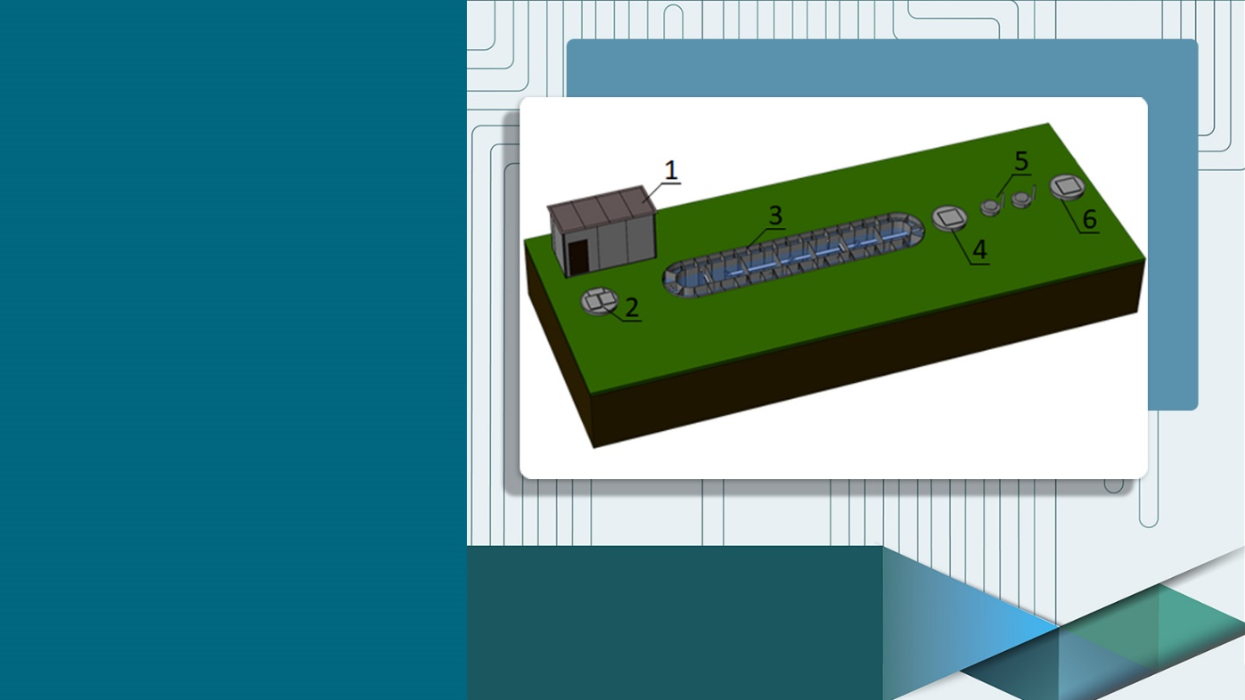
Комплекс
для очистки 40 м³/сутки
Павильон для технологического оборудования (внутри находится воздуходувка и шкафы управления);
Подающая КНС;
Очистное сооружение
на 40м³/сутки;
Илонакопитель;
Фильтр доочистки;
Установка УФ обеззараживания.
Комплект поставки оборудования
определяется исходя из пожеланий
заказчика и требуемых параметров
очистки сточных вод.
Модульные
очистные сооружения

Slide 6
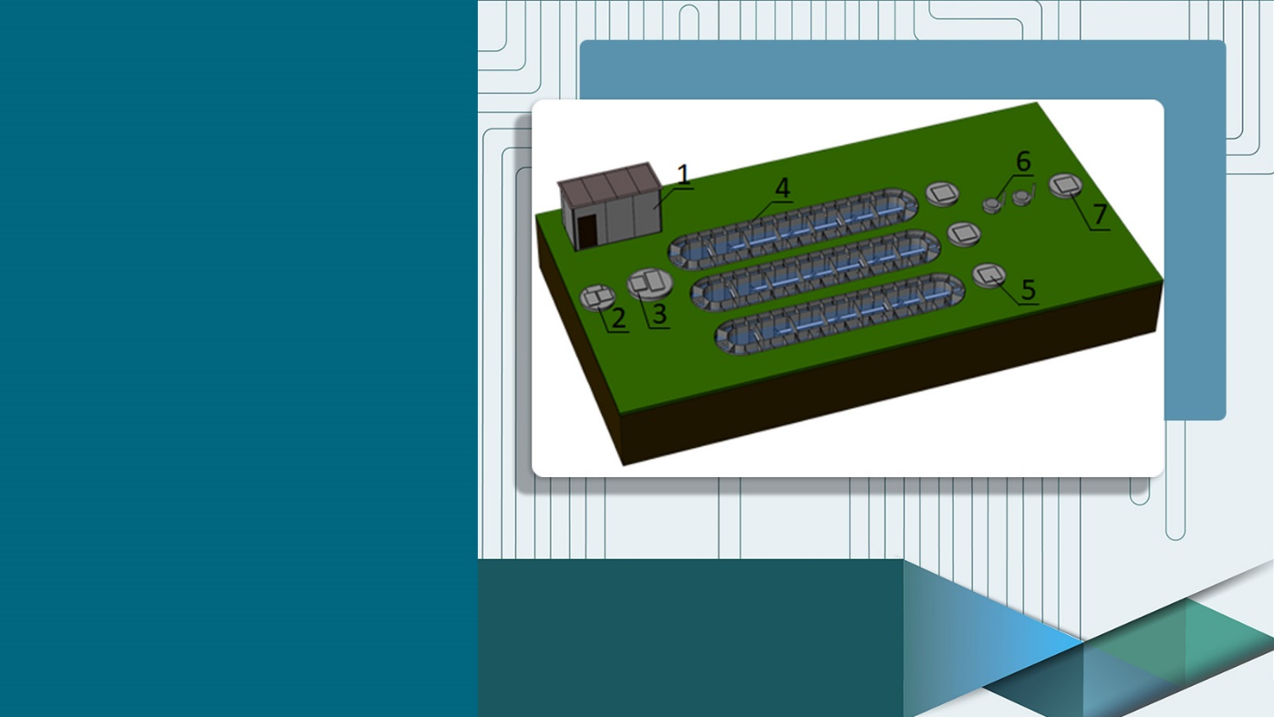
Комплекс
для очистки 120 м³/сутки
Павильон для технологического
оборудования (внутри находятся
воздуходувки и шкафы управления);
Подающая КНС;
Распределительная камера;
Очистное сооружение
на 40м³/сутки (3шт);
Илонакопитель (3шт);
Фильтр доочистки;
Установка УФ обеззараживания.
Комплект поставки оборудования
определяется исходя из пожеланий
заказчика и требуемых параметров
очистки сточных вод.
Модульные
очистные сооружения

Slide 7
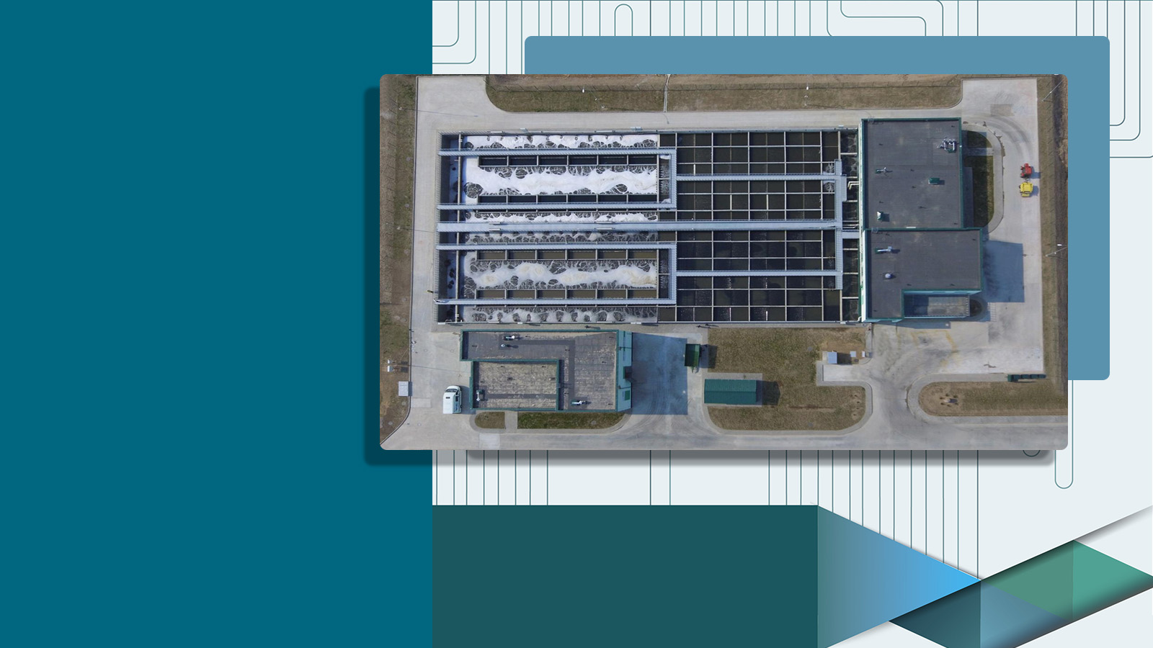
Биореактор состоит из стандартных типовых блоков;
Корпус биореактора изготавливается из железобетона;
Здание из модульных быстровозводимых конструкций;
Типовое технологическое оборудование.
Бетонные
очистные сооружения
до 50 000 м³

Slide 8
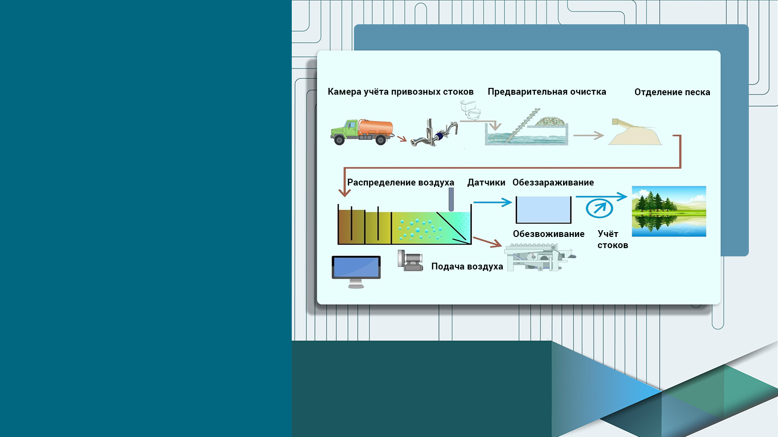
В очистном сооружении стоки очищаются в установках механической и биологической очистки. Этап биологической очистки состоит из одной ёмкости с отдельными линиями очистки стоков, в которых установлены анаэробная, аноксная камеры, камера аэрации и вторичные отстойники. В каждой секции поддерживаются аэробные и аноксные условия и обеспечиваются процессы нитрификации и денитрификации. Активный ил от очищенных стоков отделяется в отстойниках дортмундского типа.
Устанавливаются они рядом с камерой аэрации. Технология ЛОСБЕЛ предполагает одновременный процесс нитрификации и денитрификации, а также биологическое удаление фосфора.
Технологическая
схема

Slide 9
Биологическая очистка выполнена по технологии ЛОСБЕЛ, а именно в виде вертикального гидравлического лабиринта. В данной технологии отсутствуют мешалки, перемешивание ила происходит гидравлическим методом при помощи воздуха от воздуходувок. В данной технологии легко выделять аэробные, анаэробные и аноксные зоны в одном биореакторе. Это позволяет соответствовать всем современным решениям в области очистки сточных вод, получать очистку до норм рыбохозяйственного назначения, достигать предельно низкого расхода по электроэнергии не более 0,3 кВт на 1м³ стока.
Технология
биологической очистки

Slide 10
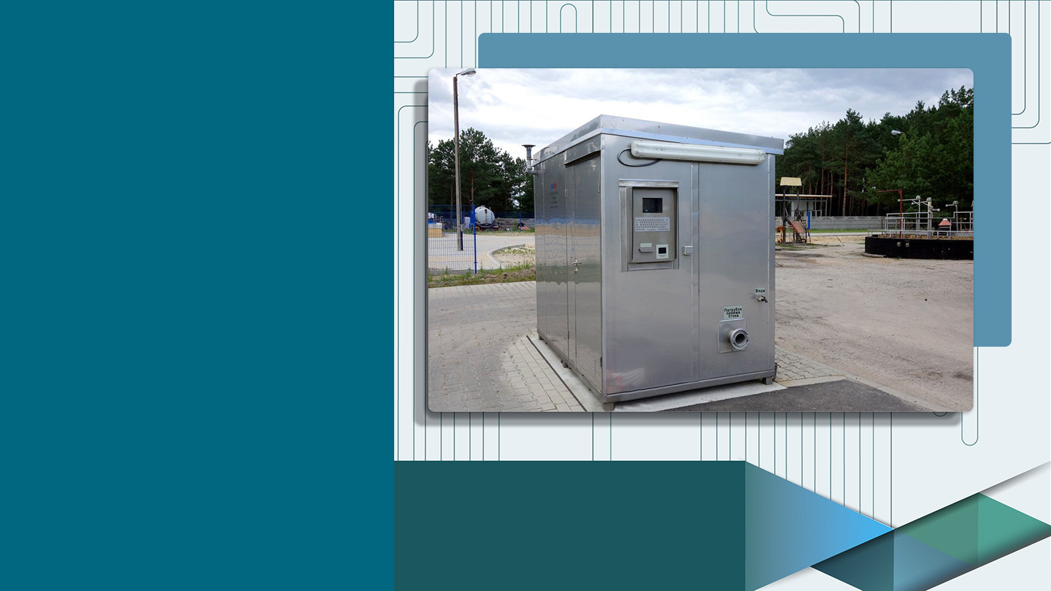
Характеристики:
Производительность:
от 1 до 100м³/час;
Потребляемая мощность:
до 7,5кВт;
Габариты павильона:
2400х1400х2400мм;
Масса: 600кг.
В состав оборудования входит:
Приёмный патрубок;
Пневматическая задвижка;
Трубопровод;
Электромагнитный расходомер;
Измерительный модуль с датчиком pH;
Отводящий патрубок;
Павильон из сэндвич-панелей;
Конвектор;
Электронные ключ-карты;
Устройство идентификации;
Программное обеспечение;
Принтер.
Камера учёта
привозных стоков

Slide 11
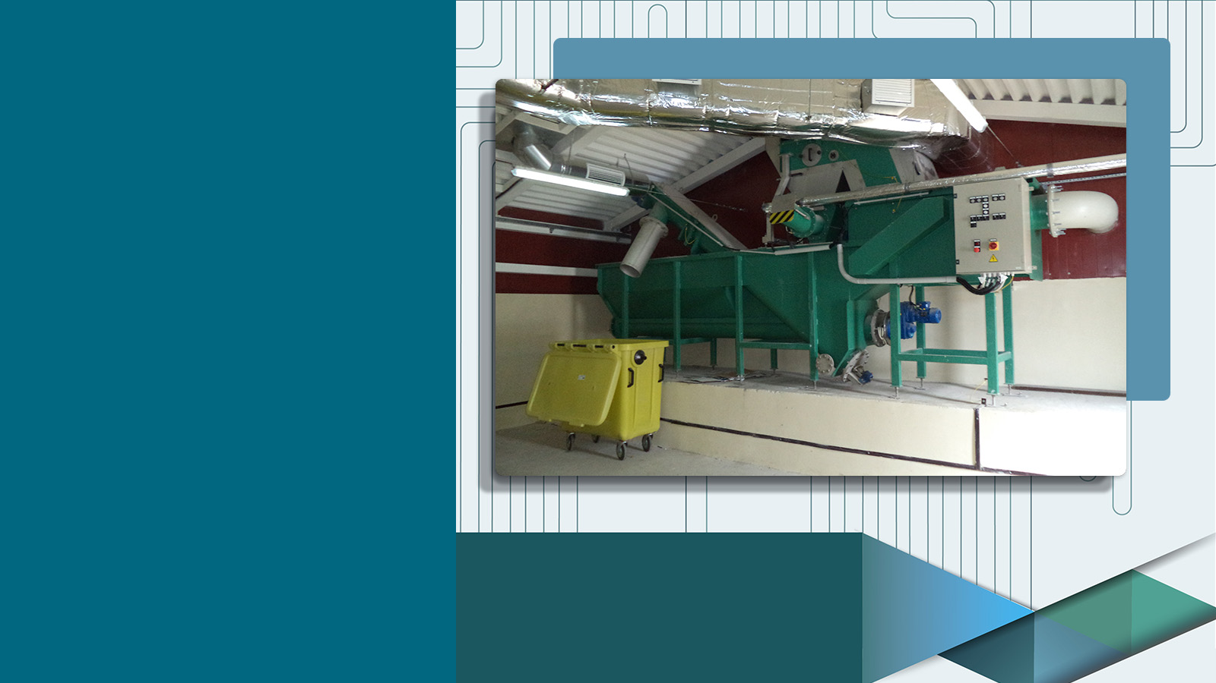
В состав оборудования входит:
Грабельная решетка для улавливания мусора;
Песколовка;
Шнек для выброса мусора;
Шнек для выброса песка;
Шкаф управления.
Технические характеристики:
Производительность от 30 до 720 м³/час;
Прозоры в решетках 2…6мм;
Потребляемая мощность: 2,2…8,4кВт;
Материал – нержавеющая сталь.
Комбинированная
механическая очистка

Slide 12
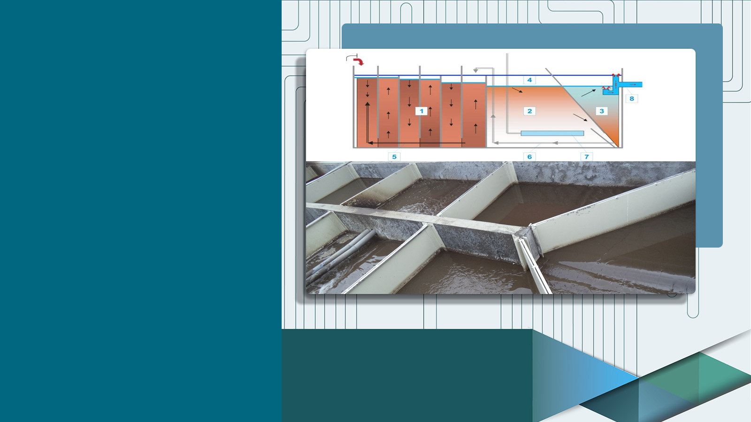
В состав оборудования входит:
Железобетонный резервуар;
Полипропиленовые и железобетонные перегородки;
Эрлифты.
Описание:
Конструкция зоны денитрификации в виде вертикального лабиринта обеспечивает восходящее и нисходящее движение сточных вод, что обеспечивает тщательное перемешивание с активным илом без применения мешалок. Эрлифты обеспечивают циркуляцию активного ила в зоне денитрификации и позволяют поддерживать скорость движения жидкости даже при отсутствии поступающих стоков.
Анаэробная
и аноксидная зоны

Slide 13
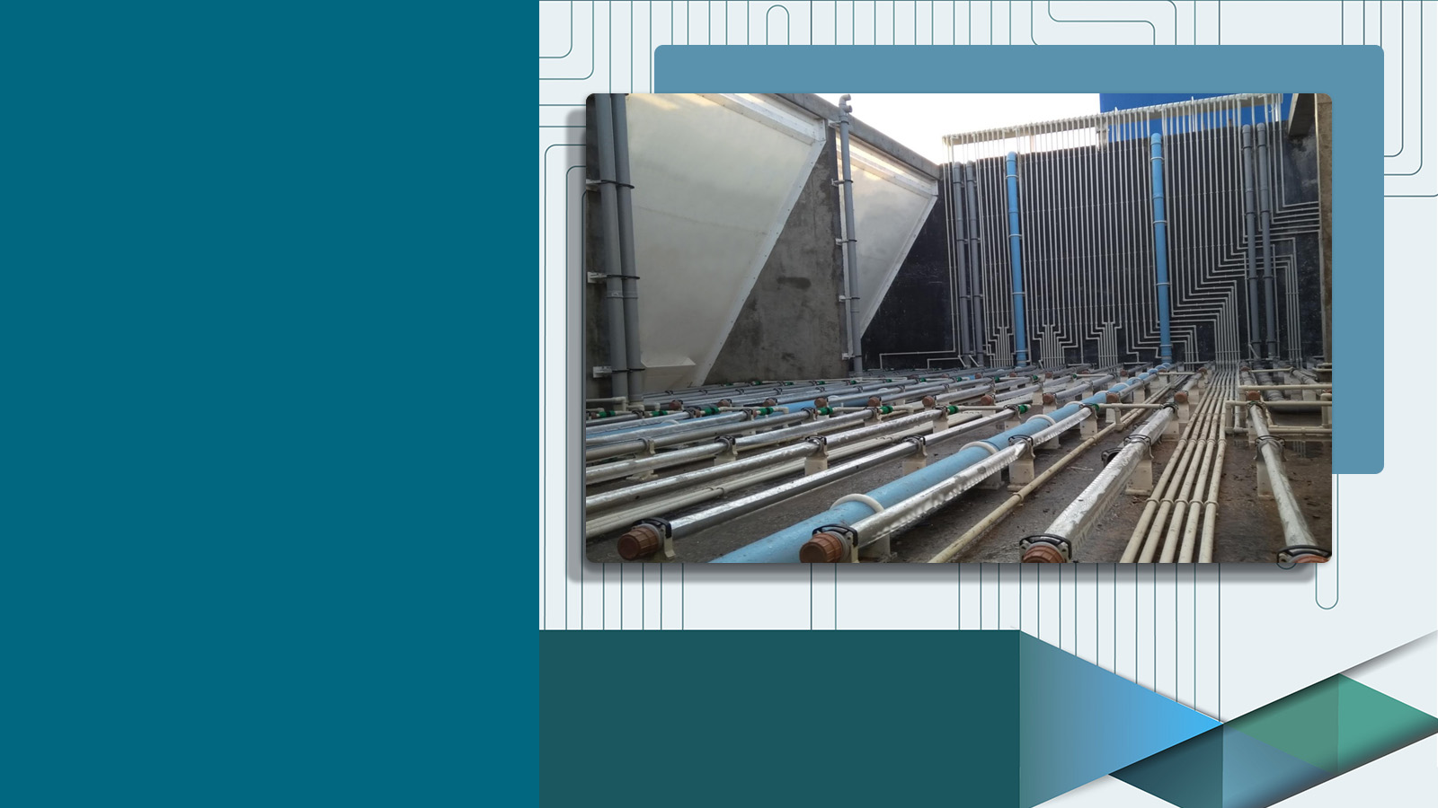
В состав оборудования входит:
Железобетонный резервуар;
Аэраторы трубчатые;
Распределительные гребенки;
Эрлифты.
Описание:
На дне камеры аэрации устанавливаются трубчатые аэраторы из высокопрочной полиуретановой пленки с лазерной насечкой, через которые подается воздух. Аэраторы разделены на группы и могут выключаться при помощи кранов на распределительной гребенке. Также в камере аэрации установлены эрлифты для откачки избытка активного ила из вторичных отстойников.
Камера аэрации

Slide 14
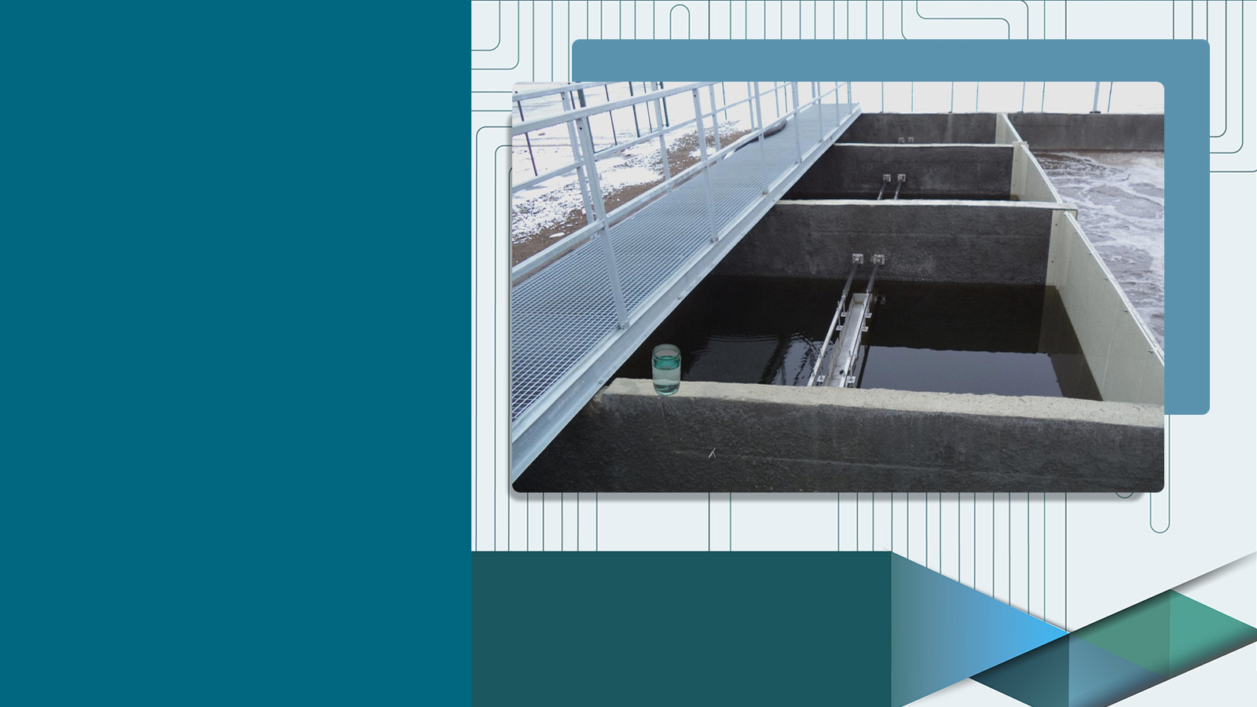
В состав оборудования входит:
Перегородки из железобетона;
Перегородки из полипропилена;
Эрлифты;
Водосборный лоток;
ПВХ трубопроводы.
Описание:
Стены вторичных отстойников изготавливаются из железобетона и полипропилена. Нижняя часть разделена на 2 секции в форме перевернутых пирамид, где оседает активный ил, а затем откачивается при помощи эрлифтов. В верхней части располагается водосборный лоток из нержавеющей стали.
Вторичные
отстойники

Slide 15
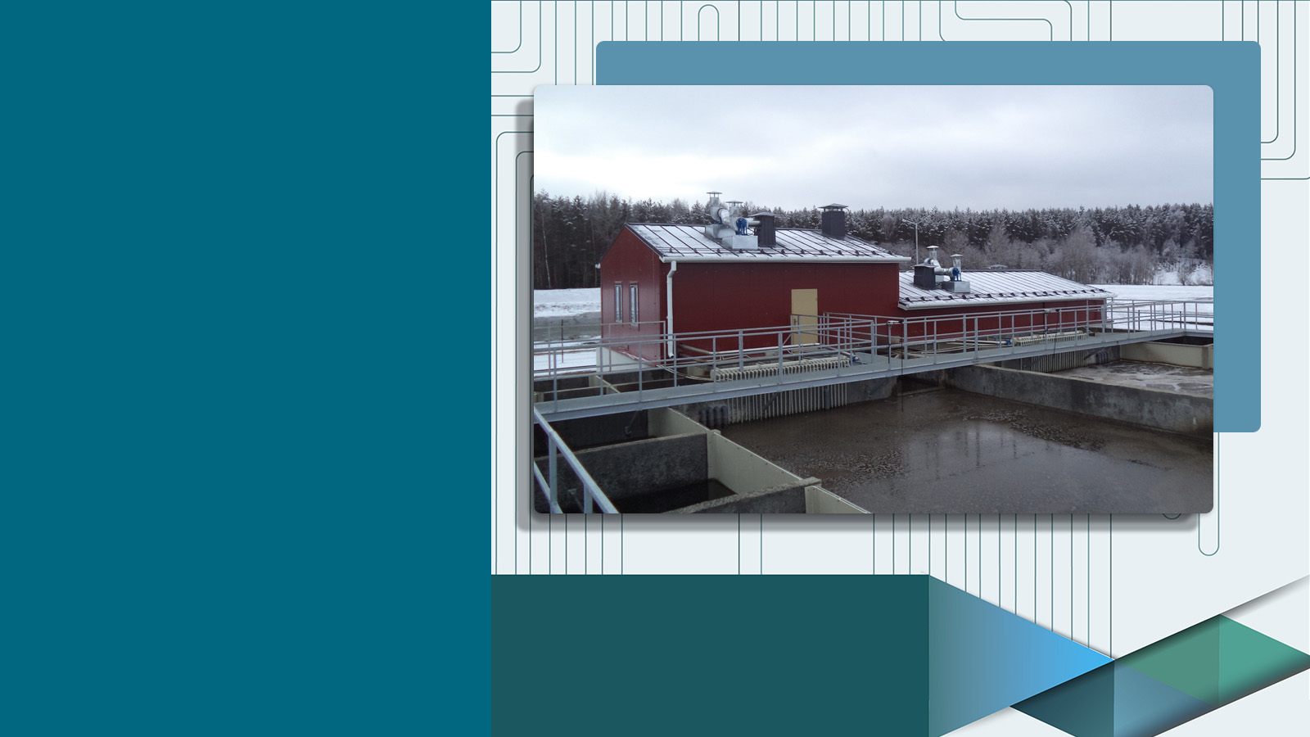
В состав здания входит:
Помещение с воздуходувками;
Помещение с установками предварительной механической очистки;
Помещение механического обезвоживания осадка;
Хозяйственно-бытовые помещения.
Описание:
В здании административно-бытового комплекса располагается технологическое оборудование для удаления песка и мусора, находящегося в поступающих сточных водах, а также воздуходувное оборудование. Также в здании АБК располагаются помещения обезвоживания осадка, помещения для обслуживающего персонала, санузлы и другие технические помещения.
Здание АБК

Slide 16
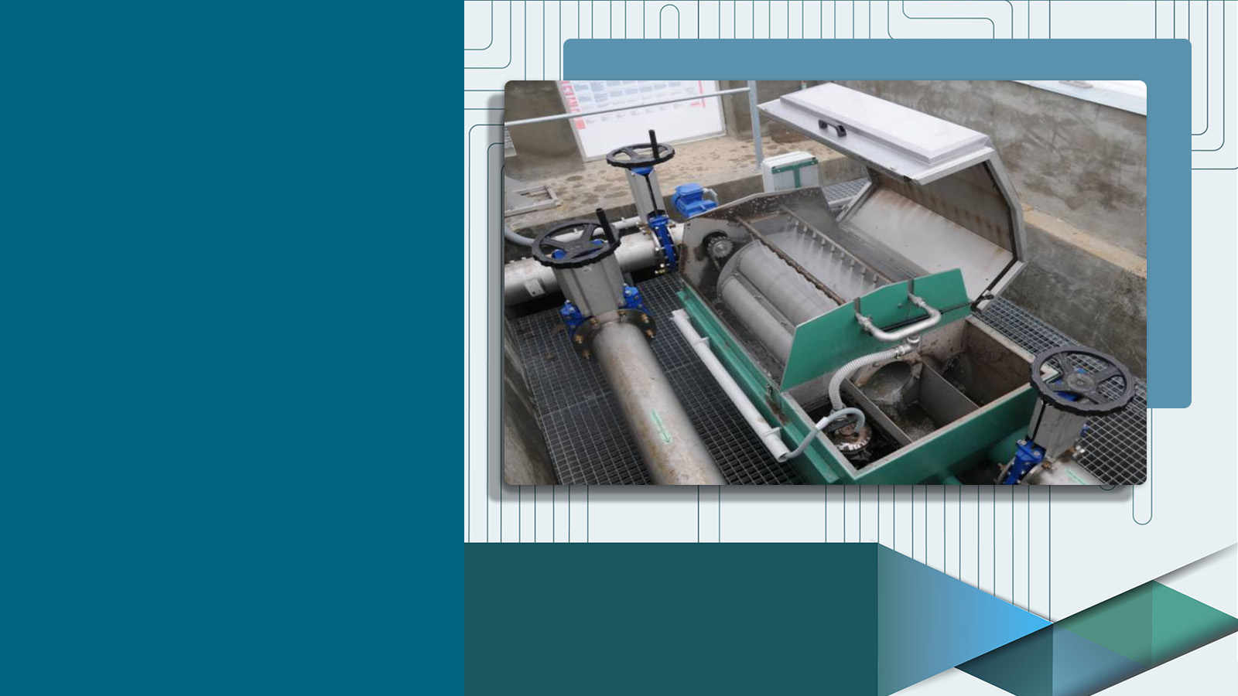
В состав оборудования может входить:
Микросетчатый фильтр барабанного типа;
Установки ультрафиолетового обеззараживания самоочищающиеся ультразвуком;
Мембранные системы очистки.
Барабанный микрофильтр
позволяет достигнуть параметров рыбохозяйственного водоема, а установка ультрафиолетового обеззараживания обезвреживает от вирусов и бактерий. В качестве альтернативы может использоваться установка мембранной очистки, которая позволяет достигнуть более высоких параметров очистки и не требует дальнейшего обеззараживания.
Узел доочистки
и обеззараживания

Slide 17
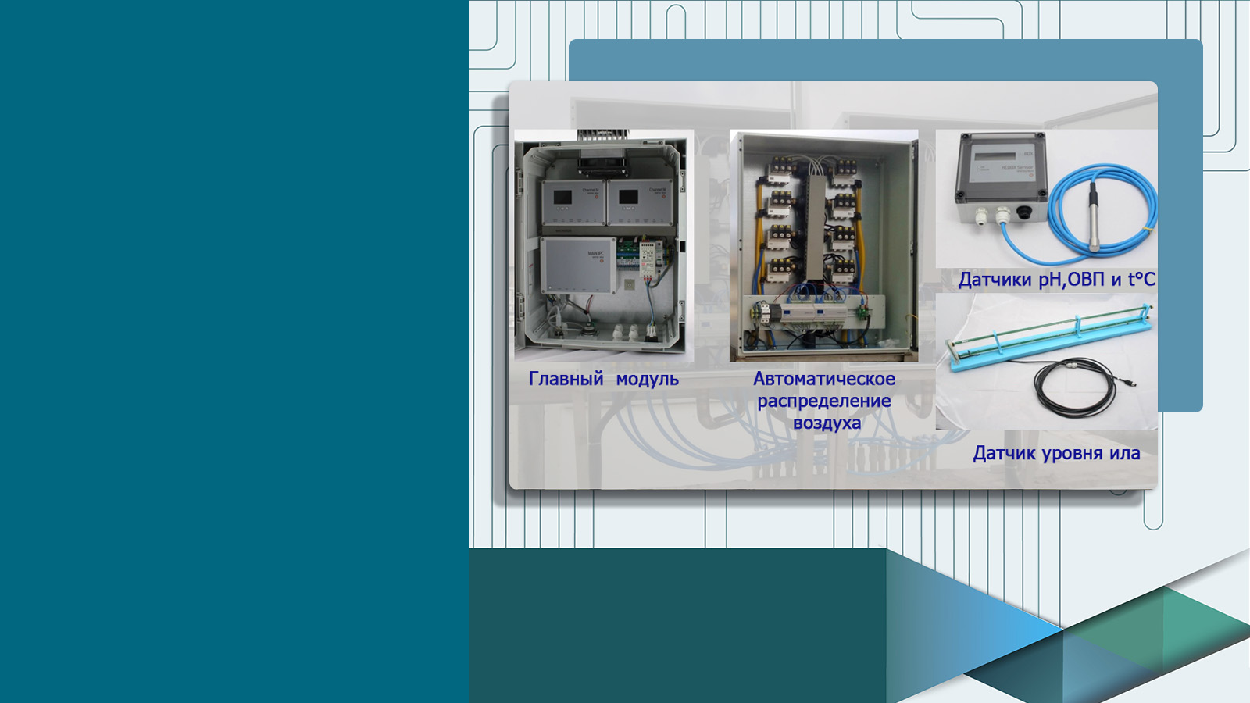
Информация о режимах работы оборудования, показания с датчиков и анализаторов накапливается в базе данных и анализируется. На основе полученных данных определяются закономерности по максимальным и минимальным значениям поступающего стока, по загрязнениям и др. Исходя из полученных закономерностей система прогнозирует работу оборудования на ближайшее время. Например ночью или в выходной день задействовать оборудование на 30% от общей мощности, а к моменту пикового сброса увеличить подачу воздуха и рециркуляцию для сохранения показателей очистки воды.
Однако, если текущая ситуация отличается от прогнозируемой (например внезапный ночной пиковый сброс), то в работу оборудования незамедлительно вносятся корректировки на основе данных поступающих с анализаторов и измерительных приборов. Для полноценной работы системы достаточно данных о pH, ОВП и температуре.
Автоматизация

Slide 18

Интервал времени | 0:00-6:00 | 6:00-12:00 | 12:00-18:00 | 18:00-0:00
Расход сточных вод, м³/час | 83 | 340 | 250 | 158
Пиковый расход, м³/час | 130 | 500 | 300 | 230
Суммарный расход, м³ | 500 | 2050 | 1500 | 950
Количество работающих воздуходувок, шт | 2 | 4 | 4 | 2
Рабочая частота, Hz | 35 | 60 | 45 | 60
Режим работы (работа-простой, мин) | 5/15 | 10/10 | 10/10 | 10/10
Суммарные затраты электроэнергии, кВт*ч | 54 | 432 | 324 | 216
Пример работы очистного сооружения
мощностью 5 000м³/сутки

Slide 19
Вывод
За сутки принято стоков, м³ | 5000
Затраты электроэнергии, кВт*ч | 1026
Достигнут удельный расход электроэнергии: ~ 0,2 кВт*ч/1м³, что в 3 раза меньше чем в любой другой применяемой технологии.
Пример работы очистного сооружения
мощностью 5 000м³/сутки

Slide 20
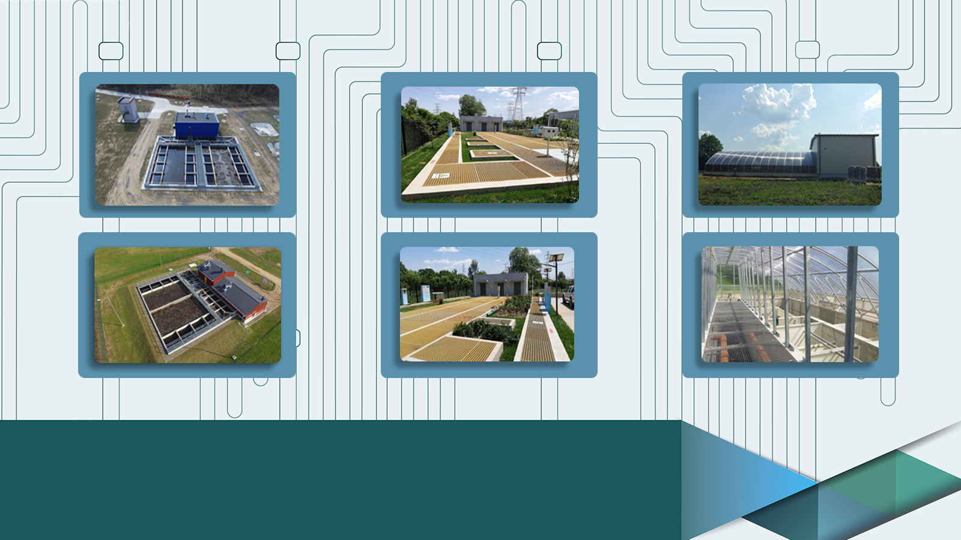
Открытого типа
Закрытого типа
Варианты исполнения
очистных сооружений

Slide 21
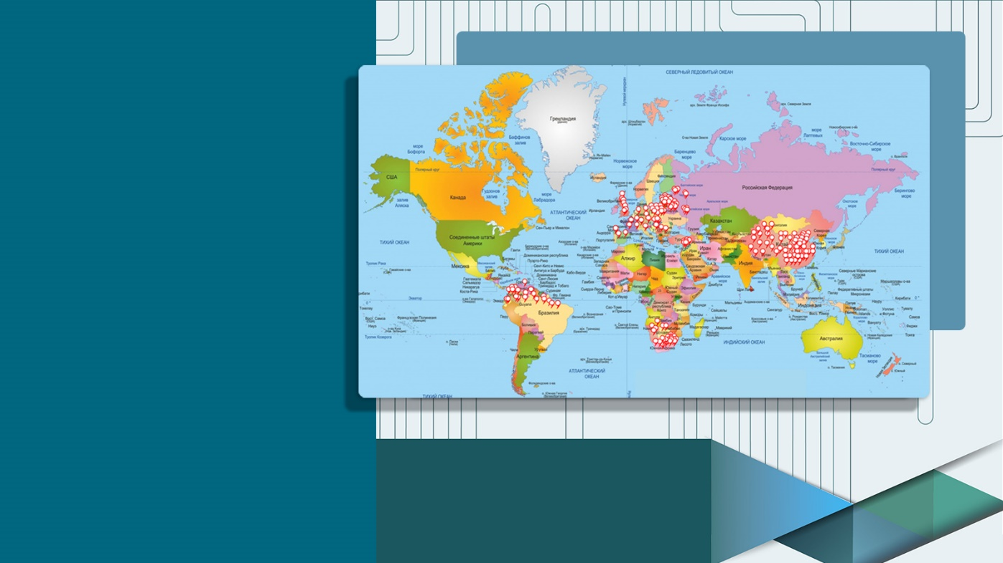
Применение
единой концепции
при проектировании и строительстве очистных сооружений, а также использование унифицированного типового оборудования и модульных конструкций позволяет:
Создать типовые проекты для быстрого прохождения экспертизы;
Строить очистные сооружения без обслуживающего персонала;
Создать единую централизованную диспетчерскую для контроля всех объектов;
Снизить затраты на эксплуатацию.
География
применения m-UCT технологии
в очистных сооружениях

Slide 22
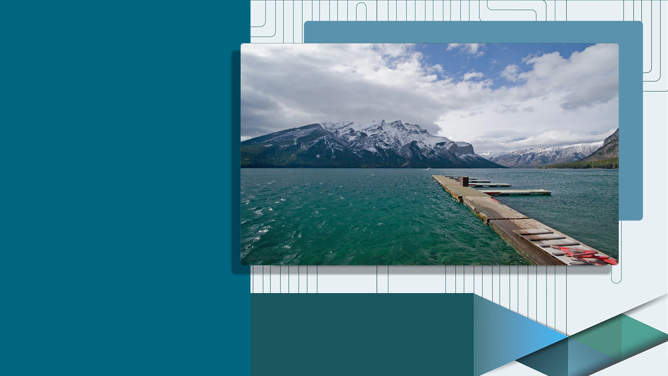
При реализации проектов очистных сооружений
по единой концепции
получаем следующие
преимущества:
Возможность регулировки мощности очистного сооружения;
Быстрый срок реализации;
Длительный срок эксплуатации;
Надежность конструкции;
Высокие параметры очистки биологическим путем;
Очистка по фосфору без применения реагентов до 90%;
Применение
коррозионно-стойких материалов;
Низкие эксплуатационные затраты.
Преимущества
применения

Slide 23
Наименование параметров | Значение параметров СПБОСВ
Биохимическое потребление кислорода (БПК⁵) | < 2,1 мг/л
Химическое потребление кислорода (ХПК) | < 30 мг/л
Взвешенные вещества (ВВ) | < 10 мг/л
Азот аммонийный (N-NH) | < 0,39 мг/л
Фосфор | < 0,2 мг/л
рН | От 6,5 до 8,5
Параметры очищенных
сточных вод

Slide 24

Оборудование ведущих мировых производителей
Низкие энергопотребление 0,2-0,5 кВт/м 3
Удаление азота и фосфора биологическим способом
Управление при помощи искусственного интеллекта
Мощность наращивается модульно
Отсутствие обслуживающего персонала
Наши преимущества

Slide 25
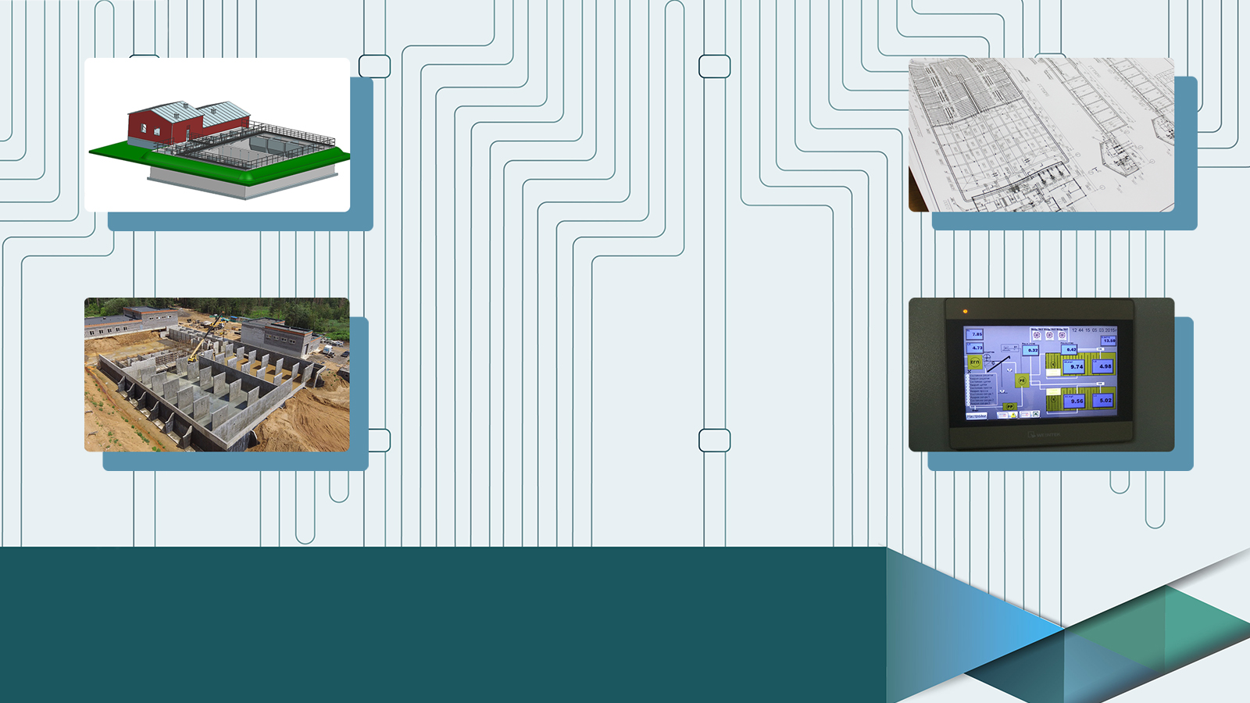
Разработка инженерного решения и формирование цены:
Расчёт объемов резервуаров и площади участка,
подбор технологического оборудования,
формулировка проектного задания
Разработка проектной документации
составление смет и прохождение экспертизы
Строительно-монтажные работы:
Строительство бетонного резервуара;
Монтаж технологического оборудования
Пуско-наладочные работы:
Настройка оборудования, настройка SCADA-системы, запуск активного ила
Основные этапы работ
по возведению очистных сооружений

Slide 26
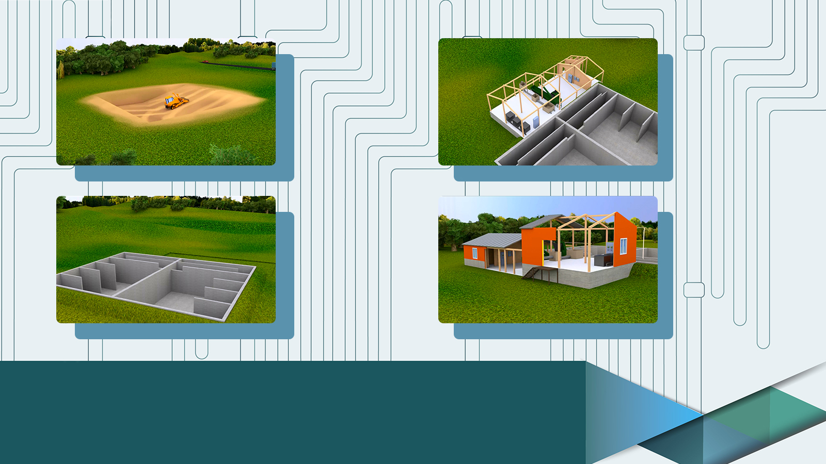
Установка
габаритного
оборудования
Земляные работы
Строительство
бетонного
резервуара
Возведение
здания АБК
Этапы строительства

Slide 27
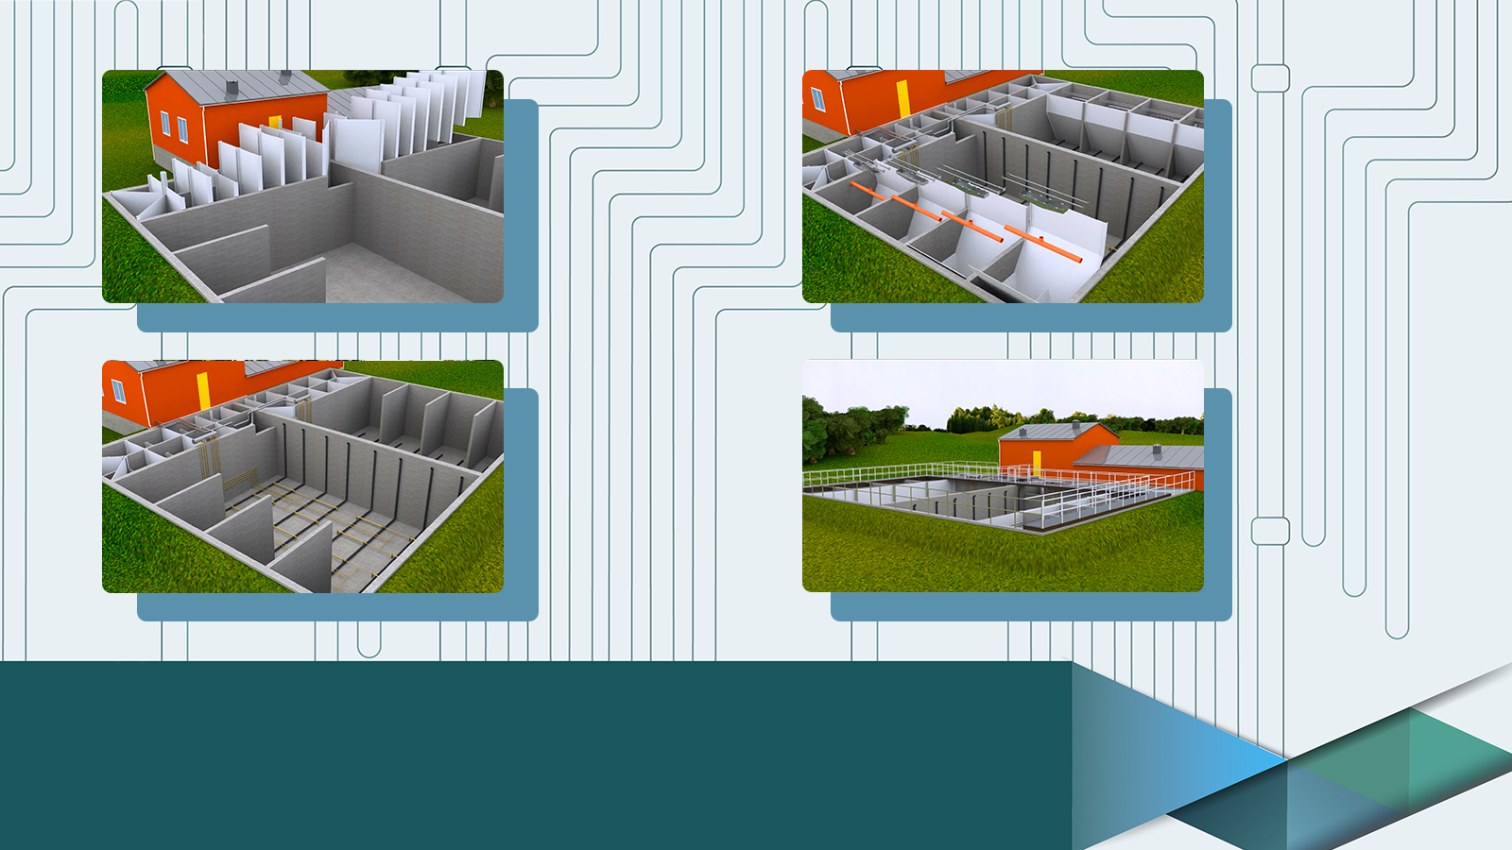
Монтаж вторичных отстойников и лотков для чистой воды
Монтаж перегородок аноксной и анаэробной зон
Разводка труб и монтаж аэраторов
Установка трапов и ограждений
Этапы строительства

Slide 28









Наши партнёры

Slide 29
 | Реализованные объекты – стадия проектирования, строительства, ПНР | Мощность, м³
1 | г. Строитель, Белгородская область, Российская Федерация | 10000
2 | г. Рогачев, Гомельская область, Республика Беларусь | 9300
3 | г. Смолевичи, Минская область, Республика Беларусь | 7100
4 | г. Березино, Минская область, Республика Беларусь | 5000
5 | г. Дрогичин, Брестская область, Республика Беларусь | 4000
6 | г. Короча, Белгородская область, Российская Федерация | 2500
7 | п. Ильинское-Усово, Московская область, Российская Федерация | 2500
8 | г. Свислочь, Гродненская область, Республика Беларусь | 2000
9 | г. Вороново, Гродненская область, Республика Беларусь | 1500
10 | с. Малиновка, Харьковская область, Украина | 1500
11 | г. Новый Оскол, Белгородская область, Российская Федерация | 1500
12 | с. Городня, Тверская область, Российская Федерация | 1500

Slide 30
 | Реализованные объекты – стадия проектирования, строительства, ПНР | Мощность, м³
13 | п. Шпитьки, Киевская область, Украина | 1500
14 | п. Октябрьский, Белгородская область, Российская Федерация | 1500
15 | г. Чериков, Могилевская область, Республика Беларусь | 1200
16 | п. Пролетарский, Белгородская область, Российская Федерация | 1200
17 | п. Раубичи, Минская область, Республика Беларусь | 800
18 | с. Таврово, Белгородская область, Российская Федерация | 800
19 | Птицефабрика «Хальч», Гомельская область, Республика Беларусь | 660
20 | п. Вейделевка, Белгородская область, Российская Федерация | 600
21 | г. Грайворон, Белгородская область, Российская Федерация | 600
22 | п. Политотдельский, Белгородская область, Российская Федерация | 600
23 | г. Козельск, Калужская область, Российская Федерация | 500

Slide 31
 | Реализованные объекты – стадия проектирования, строительства, ПНР | Мощность, м³
24 | п. Пятницкое, Белгородская область, Российская Федерация | 400
25 | д. Уборки, Минская область, Республика Беларусь | 323
26 | п. Ивня, Белгородская область, Российская Федерация | 300
27 | п. Хвастовичи, Калужская область, Российская Федерация | 200
28 | д. Карцово, Калужская область, Российская Федерация | 200
29 | с. Совхоз Ленина, Калужская область, Российская Федерация | 200
30 | д. Шипиловичи, Любанский р-он, Минская область, Республика Беларусь | 160
31 | с. Кутузовское, КП «Лугинино Парк», Московская область, Российская Федерация | 120
32 | с. Большетроицкое, Белгородская область, Российская Федерация | 120
33 | База отдыха, Минская область, Республика Беларусь | 105
34 | г. Ворняны, в/ч «Ворняны», Гродненская область, Республика Беларусь | 105

Slide 32
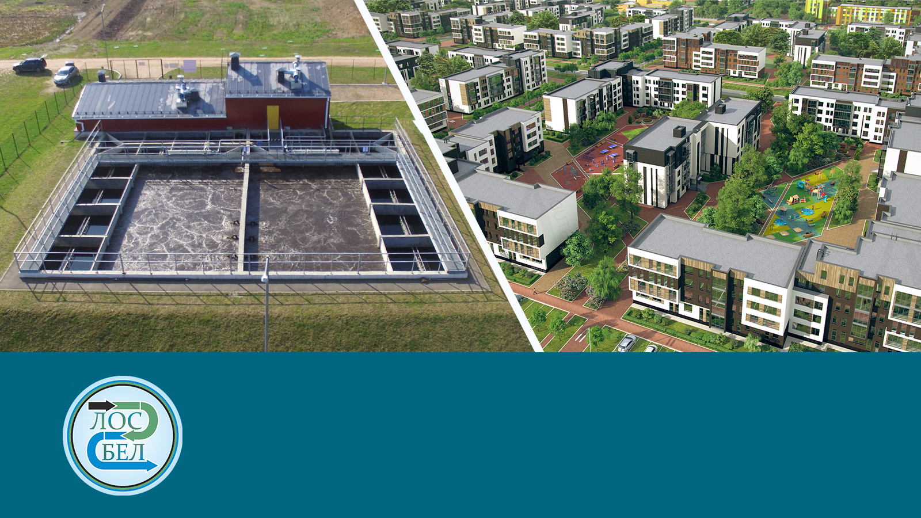
Канализации не цивилизации!
Республика Беларусь,
223141, Минская область, Логойский район, г. Логойск, ул. Минская, д. 2г, офис 1-2.
+375 (29, 25, 44) 753 11 11
+375 29 682 65 70
losbel.ru/ losbel.by
Российская Федерация,
Белгородская область, г. Белгород
Гражданский проспект, д.18, офис 8-10.
+7 910 526 11 11
E-mail: e.brazouski@losbel.by
E-mail: losbel@mail.ru

